Slide 1

Tudnivalók a felsőoktatási felvételiről
2. A pontszámítás
2026. január

Slide 2
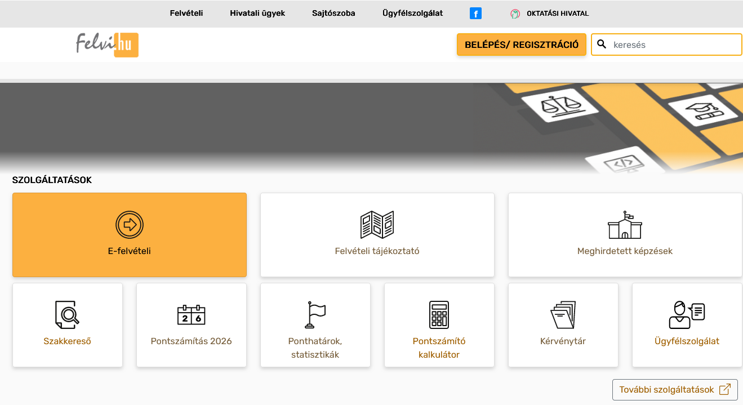
Hol lehet megnézni az előző év ponthatárait?

Slide 3
Központilag meghatározott minimum pontszám nincs, ezt a felsőoktatási intézmény határozza meg.
Maximum pontszám: 500

Slide 4
Mit vehetnek figyelembe a pontszám megállapításához?
Középiskolai tanulmányi eredményeket
Az érettségi vizsga eredményeinek átlagát
A felsőoktatási intézmény által meghatározott két érettségi vizsgatárgy eredményét (a meghirdetett képzéseknél lehet megnézni)
+ az intézményi pontok max. 100 pont.
max. 400 pont

Slide 5
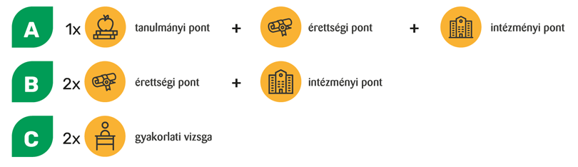
A beírt eredményekből többféle módon is kiszámítja a pontszámokat az E-felvételi rendszere:
Pl. művészeti képzésekben, edzőképzésben

Slide 6
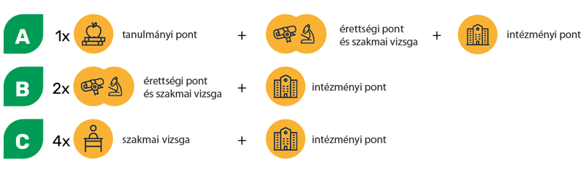
A középfokú szakképzettséggel (technikum) rendelkező jelentkezők felvételi összpontszámát az alábbiak szerint is ki lehet számítani alap- és osztatlan képzésekre jelentkezéskor, szakirányú továbbtanulás esetén:

Slide 7
Egyes szakokon nem a jelentkező által elért középiskolai, érettségi eredmények, hanem kizárólag a gyakorlati vizsga eredménye alapján állapítják meg a felvételi pontszámot.
Ilyenek például az edző szak vagy a művészeti képzések, maximum 400 pont.

Slide 8
Minden eredményt be kell írni a rendszerbe, de mindig a jelentkezőnek legkedvezőbb eredményt veszik figyelembe.

Slide 9
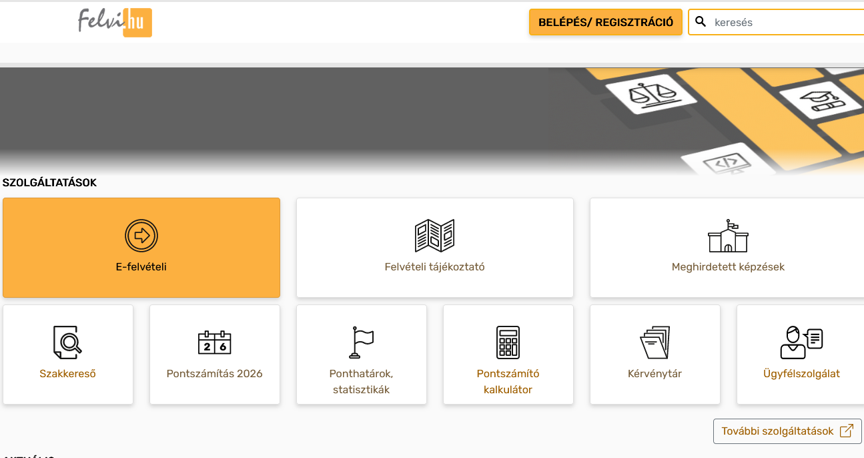
A felvételi követelményeket a felsőoktatási intézmény határozza meg.
Hol tudod megnézni?

Slide 10
Pontszámítás
A) Tanulmányi pont + Érettségi pont

Slide 11
A tanulmányi pontok két részből tevődnek össze:
a középiskolai osztályzatokból szerezhető max.100 pont
és az érettségi bizonyítványban szereplő tantárgyak összesített és átlagolt eredményéből max. 100 pont

Slide 12
1. középiskolai osztályzatok:
Öt tantárgy utolsó tanult két évfolyam év végi osztályzatai összegének kétszerese: = max. 100 pont
magyar nyelv és irodalom (évenként a két osztályzat számtani átlaga, kerekítés nélkül),
történelem,
matematika,
idegen nyelv,
egy választott tantárgy a felsőoktatási intézmény által az adott szakon meghatározott tantárgyak közül.

Slide 13
Például:
tantárgy | Eredmény 11. osztály | Eredmény 12. osztály
magyar nyelv és irodalom | 4 | 4
történelem | 5 | 5
matematika | 3 | 4
angol | 5 | 5
Pl. digitális kultúra | 5 | 5
ÖSSZESEN | 22/25 | 23/25
Összesen 45 pont, ennek a kétszerese 90 pont az elérhető 100-ból.
A középiskolai osztályzatokat a jelentkezőnek kell beírni az E-felvételi rendszerébe, igazolásként fel kell tölteni a középiskolai bizonyítvány oldalainak másolatát.

Slide 14
2. az érettségi bizonyítványban szereplő eredmények átlaga
A jelentkező érettségi bizonyítványában szereplő érettségi vizsgaeredmények
magyar nyelv és irodalom,
történelem,
matematika,
idegen nyelv,
a felsőoktatási intézmény által meghatározott vizsgatárgyak közül egy vizsgatárgy
Ezek százalékos eredményeinek átlagát kerekítik egész számra.

Slide 15
Például:
Vizsgatárgy | Eredmény százalékban
Magyar nyelv és irodalom | 80 %
Matematika | 61 %
Történelem | 82 %
Angol | 85 %
Pl. Testnevelés | 92 %
ÁTLAG: | 80 %
Vagyis összesen 80 pont a100-ból.

Slide 16
Érettségi pontok
Érettségi pont az alábbi dokumentumokban szereplő eredményekből számítható:
érettségi bizonyítvány,
érettségi tanúsítvány (az érettségi bizonyítvány megszerzését követően, később szerzett tanúsítvány is),
CSAK szakirányú továbbtanulás esetén a középfokú szakképzettséget tanúsító oklevél, ha a szakmai vizsga eredménye legalább „jó” minősítésű.

Slide 17
Érettségi pontok – összesen maximum 200 pont
A felvételi eljárásban a felsőoktatási intézmények szakonként határozzák meg azokat az érettségi vizsgatárgyakat és azok szintjét: közép- vagy emelt szint, amelyek eredményéből kiszámítható az érettségi pontszám.
A Meghirdetett képzéseknél meg kell nézni, hogy kell-e a pontszámításhoz emelt szintű vizsgaeredmény.

Slide 18
Az érettségi pontokat két érettségi vizsgatárgy százalékos eredménye alapján kell kiszámolni.
Ha egy szakon több vizsgatárgyat is megadtak érettségi követelményként – a vizsgatárgyak között "vagy" szerepel –, vagy ugyanabból a tárgyból több, különböző eredménye is van, az érettségi pontokat a két legkedvezőbb eredményű érettségi vizsgatárgy alapján kell kiszámítani.

Slide 19
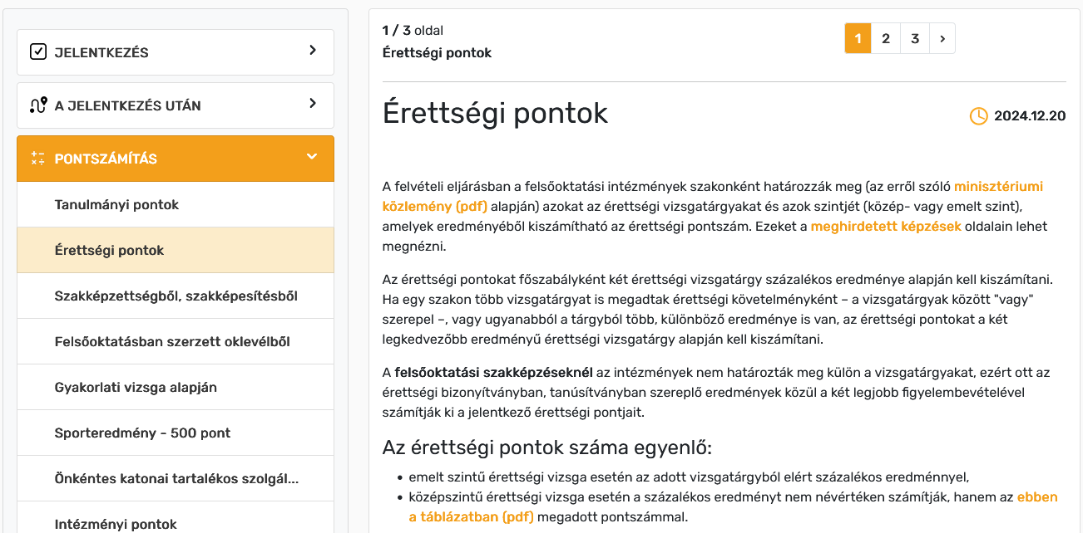
Az érettségi pontok száma egyenlő:
emelt szintű érettségi vizsga esetén az adott vizsgatárgyból elért százalékos eredménnyel,
középszintű érettségi vizsga esetén: a százalékos eredmény alapján megállapított pontszámmal (100 % => 67 pont)

Slide 20
MENTESSÉGEK:
Ha a tanulmányi pontokba kötelezően beszámítandó valamely tantárgyból felmentést kapott a jelentkező az értékelés alól, be kell nyújtania az összes évfolyam év végi eredményeit igazoló bizonyítványoldalt.
Ha legalább két évig tanulta azt a tantárgyat, amiből később felmentést kapott, és abból év végi osztályzattal rendelkezik, akkor ezeket az eredményeket számítják be a tanulmányi pontokba, függetlenül a későbbi felmentés tényétől.
Ha nem tanulta legalább két évig azt a tantárgyat, amiből felmentést kapott, akkor az érettségi bizonyítványban található "helyettesítő tárgy" utolsó két tanult év végi eredményét számítják be a tanulmányi pontokba.

Slide 21
Pontszámítás
B) „Duplázás”

Slide 22
A pontok kiszámításának másik lehetősége, hogy a két érettségi tárgy százalékos eredményeit megkétszerezzük, összesen max. 400 pont.
Érettségi tantárgy | Vizsgaszint | Százalékos eredmény | Érettségi pont
Magyar nyelv és irodalom | közép | 68 | 45
Matematika | közép | 45 | 30
Történelem | közép | 63 | 42
Idegen nyelv | emelt | 86 | 86
Duplázás: 2 x 45 = 90 + 2 x 86 = 172
Összesen: 262 pont

Slide 23
Pontszámítás szakképzettséggel
– csak szakirányú továbbtanulás esetén!

Slide 24
A középfokú szakképzettséggel vagy szakképesítéssel rendelkező jelentkezők felvételi összpontszámát az alábbiak szerint is ki lehet számítani
alap- és osztatlan képzésekre jelentkezéskor, szakirányú továbbtanulás esetén

Slide 25
2021-től kiállított középfokú szakképzettséget tanúsító oklevél (technikumi) esetében a szakmai vizsga emelt szintű érettséginek számít.
A szakmai vizsga eredményéből akkor lehet pontot számolni, ha az eredménye legalább „jó”.
A technikum és a felsőoktatási intézmény együttműködésén alapuló okleveles technikus képzésben résztvevő és legalább jó minősítésű szakmai vizsgát tett tanulóknak – amennyiben az adott felsőoktatási intézmény határozatban megjelölt képzésére jelentkeznek – a szakmai vizsgán kapott százalékos eredmény ötszöröseként kell meghatározni a felvételi pontszámát.

Slide 26
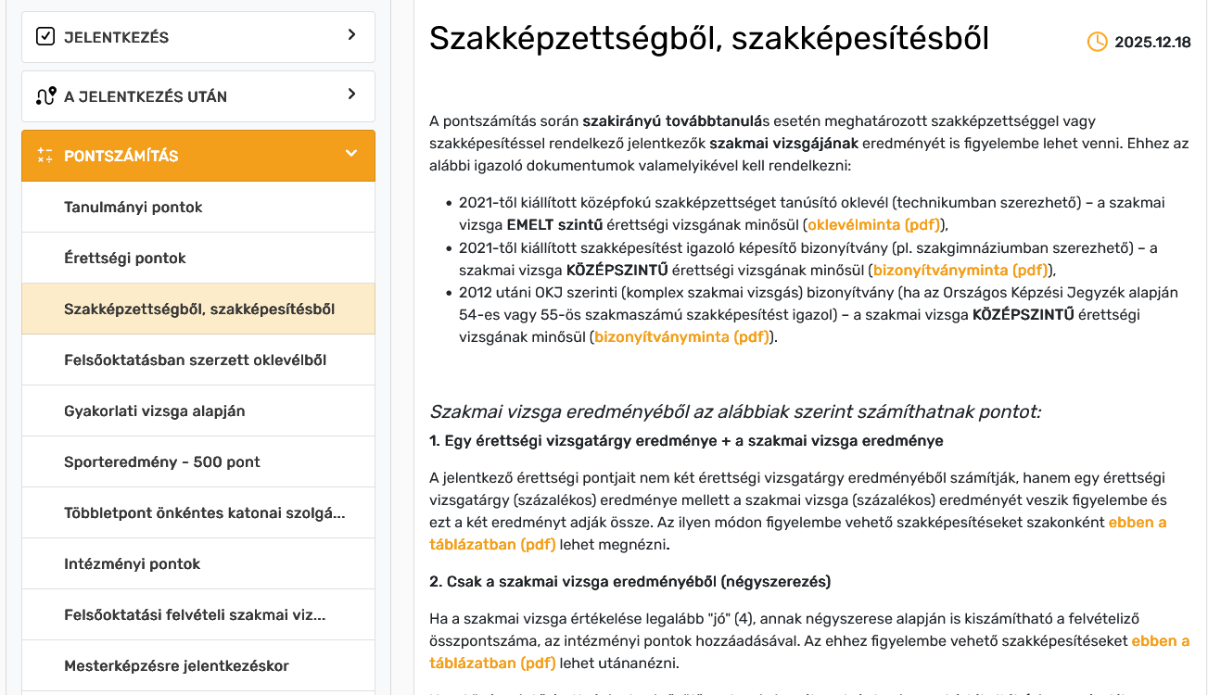

Slide 27
Érettségi tantárgy | Vizsgaszint | Százalékos eredmény | Érettségi pont
Magyar nyelv és irodalom | közép | 68 | 45
Matematika | közép | 45 | 30
Történelem | közép | 63 | 42
Idegen nyelv | közép | 86 | 57
Szakmai vizsga | emelt | 88 | 88
Pontszám:
2x57 = 114 + 2x88 = 176 Összesen: 290 (+50)
4x88 = 352 (+50)

Slide 28
Pontszámítás
Intézményi pontok - többletpontok

Slide 29
Az intézményi pontokat, azok jogcímét és mértékét a felsőoktatási intézmények egyedileg határozzák meg.
A Meghirdetett képzések oldalain nézhető meg, hogy egy adott szakon miért és mennyi intézményi pont kapható, valamint, hogy ezek hogyan, milyen dokumentummal igazolhatók.

Slide 30
Leggyakrabban az alábbiakért kapható intézményi pont:
emelt szintű érettségi vizsga,
tanulmányi és művészeti versenyek,
nyelvtudás,
esélyegyenlőség,
munkatapasztalat, önkéntes tevékenység,
felvételi vizsga,
kompetenciateszt,
sporteredmények,
szakképesítés.

Slide 31
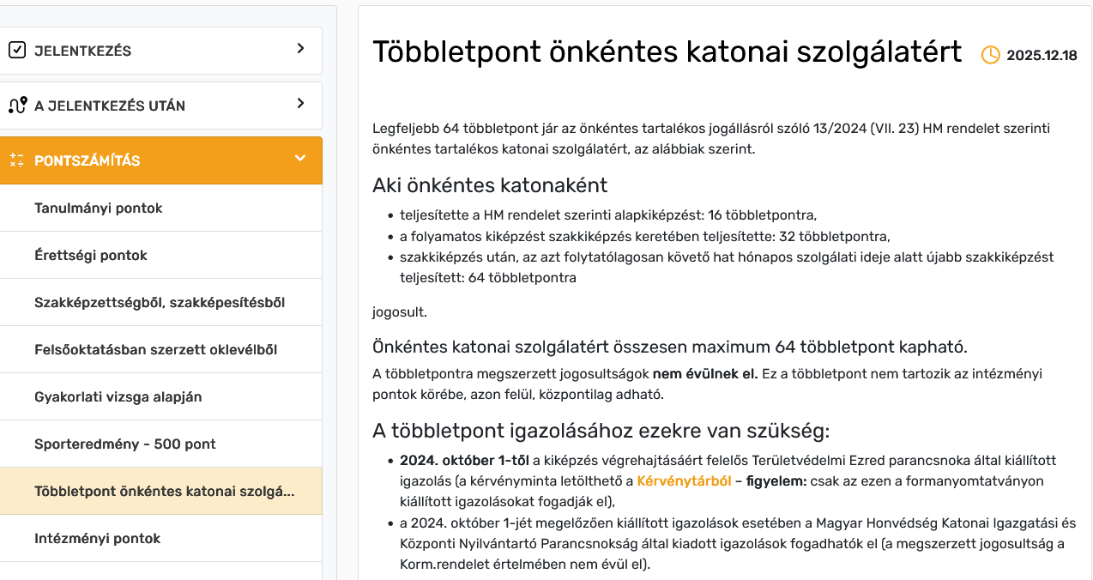

Slide 32
TOVÁBBI INFORMÁCIÓK:
felvi.hu
Sikur Tamásné igazgatóhelyettes
06 66/323 022
+36 70/508 3088

